Slide 1


L’endocrinologo: i nuovi farmaci soppianteranno la chirurgia?
Silvia Garelli
UOC di Endocrinologia e Prevenzione e Cura del Diabete
IRCCS AZ. Ospedaliero-Universitaria di Bologna
POLICLINICO DI SANT’ORSOLA
CENTRO INTERAZIENDALE DI CHIRURGIA DELL’OBESITà –
AUSL-AOU BOLOGNA

Slide 2

Notes:
LA RISPOSTA FINALE AL TITOLO DELLA RELAZIONE. MA COMUNQUE AD OGGI NON RAGGIUNGIAMO CON LA CHIRURGIA

Slide 3
SOMEONE SAYS «YES, OF COURSE!»

Slide 4
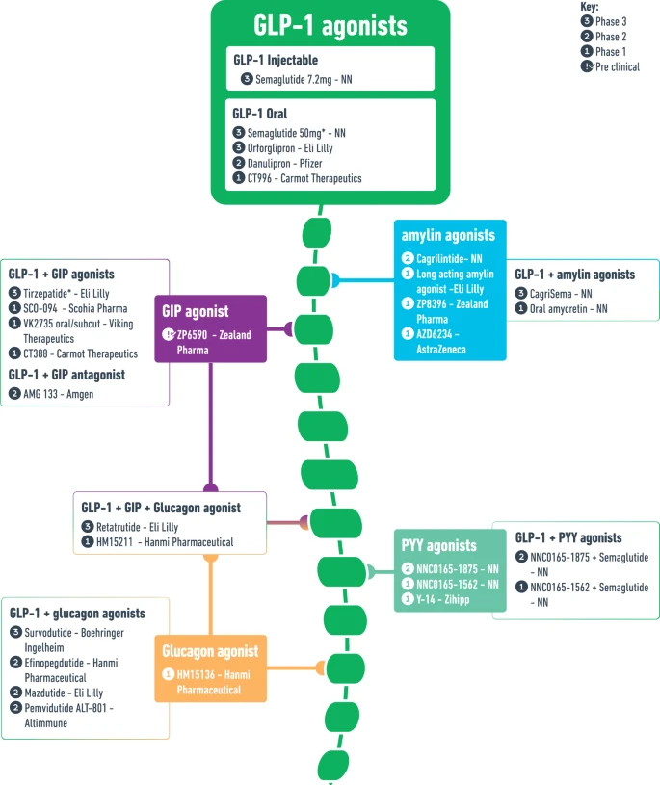
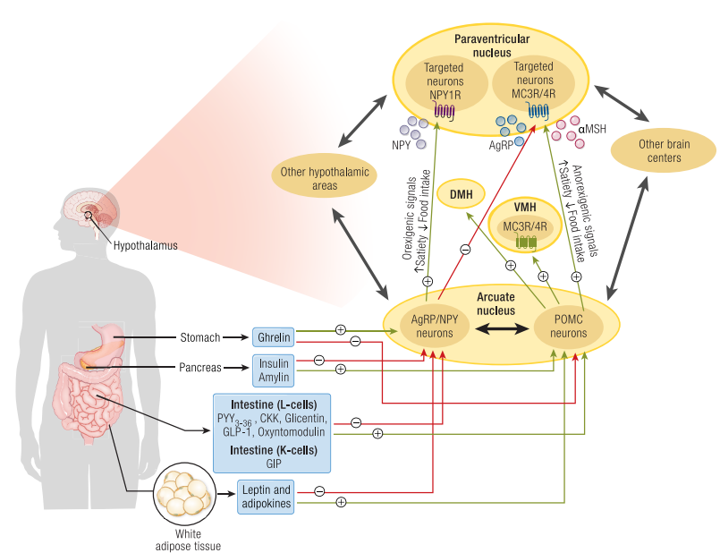
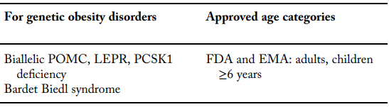
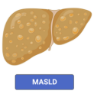
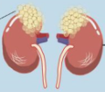
SEMAGLUTIDE
ORFORGLIPRON
SETMELANOTIDE
TIRZEPATIDE
CAGRISEMA
RETATRUTIDE
SORVODUTIDE
COTADUTIDE
adattato da Melson E. et al. Int J Obes 2024
Welling MS et al. Endocrine Reviews 2025

Slide 5
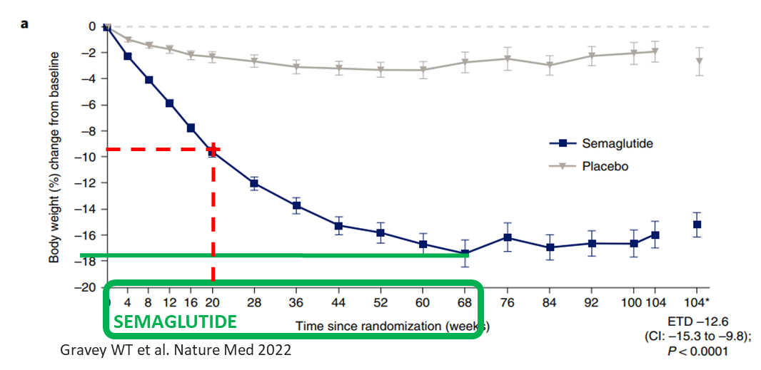
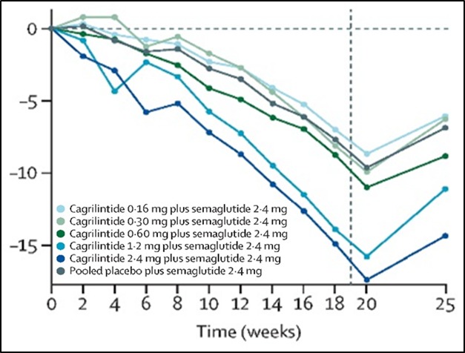

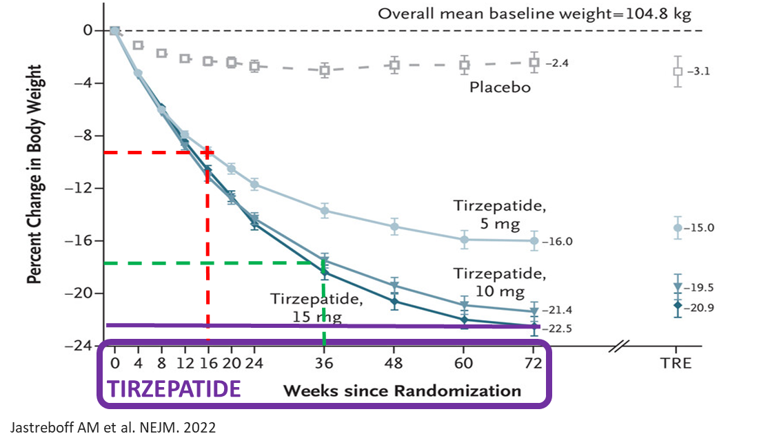
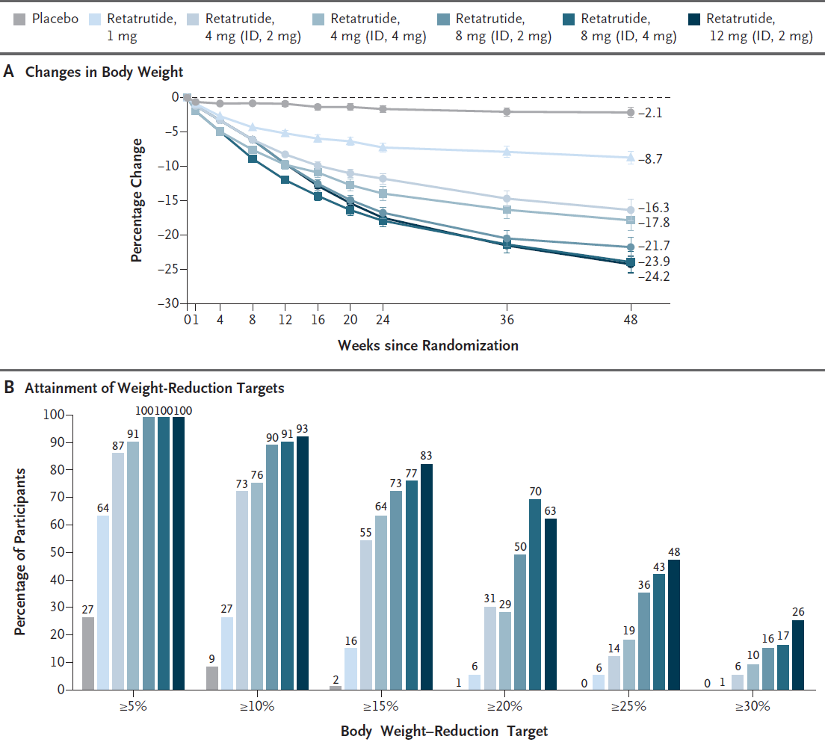
*Company announcement about REDEFINE 1 trial in Dec 2024: CagriSema 2.4/2.4 mg/w vs
cagri 2.4/sema 2.4/placebo
- 21/24%
- 22/23%*
Enebo LB et al. Lancet 2021
- 21/23%
STEP 5 trial
CagriSema phase 1b trial
-16/18%
~ 75% of sbj lost ≥ 10% of bw
>50% of sbj lost ≥ 15% of bw
>30% of sbj lost ≥ 20% of bw
Jastreboff AM et al. NEJM 2023
RETA phase 2 trial
SURMOUNT-1 trial

Slide 6
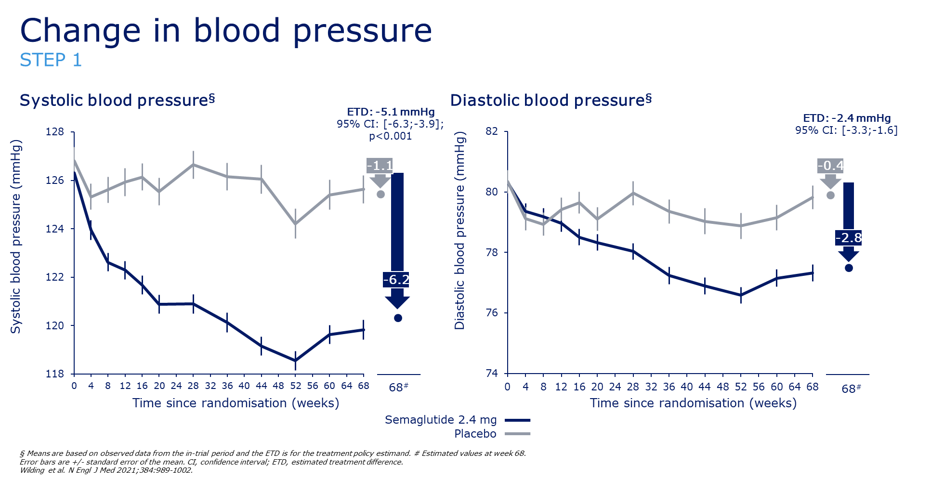
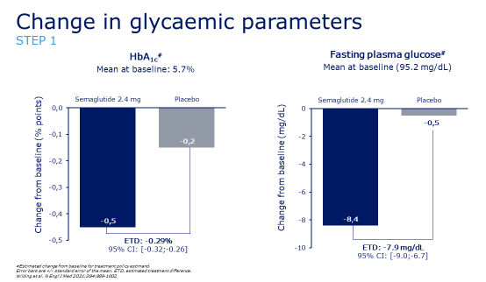
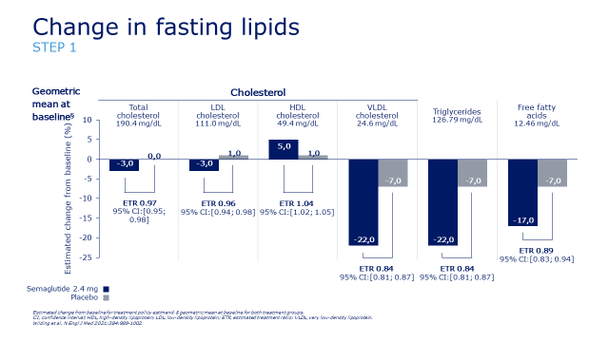
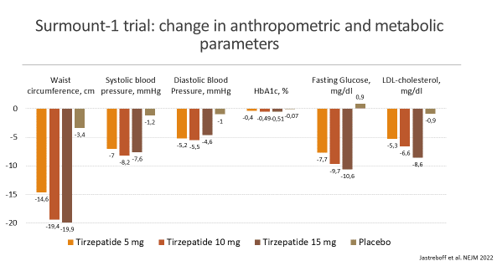

Slide 7
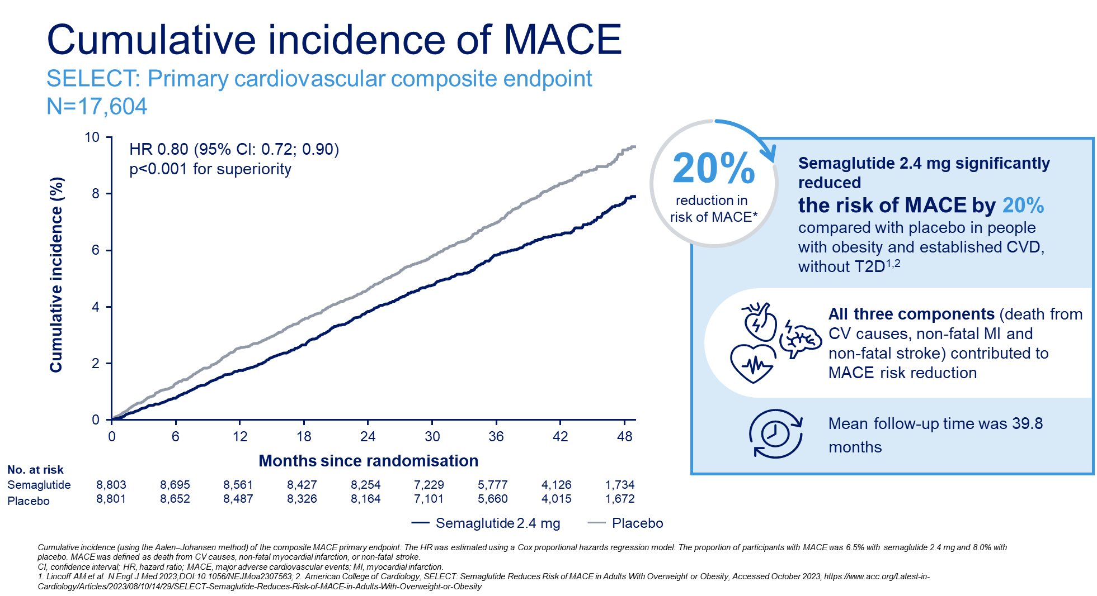
Notes:
In select la significatività del risultato sulla prevenzione secondaria dai MACE è trainata dagli eventi ischemici, sptt ima non fatale, MA…..

Slide 8
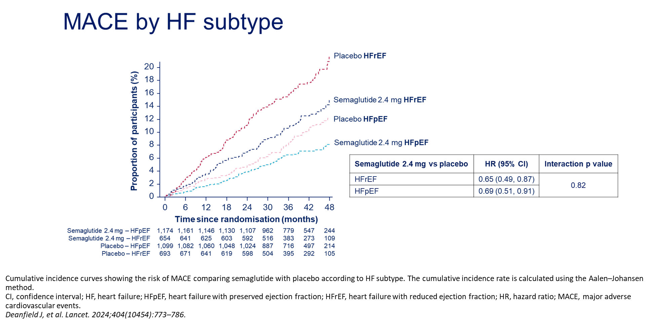
Notes:
Prendendo in esame solo i soggetti con HF (a FE preservata o ridotta), semaglutide dimostra una tendenza alla riduzione dei MACE maggiore rispetto a placebo in entrambe le categorie. Teniamo presente che circa nel 30% dei soggetti cardiopatici coesistono una problematica ischemica e congestizia.
Il risultato dell’analisi post-hoc non ha raggiunto la significatività principalmente poiché lo studio non era disegnato per questo outcome.

Slide 9
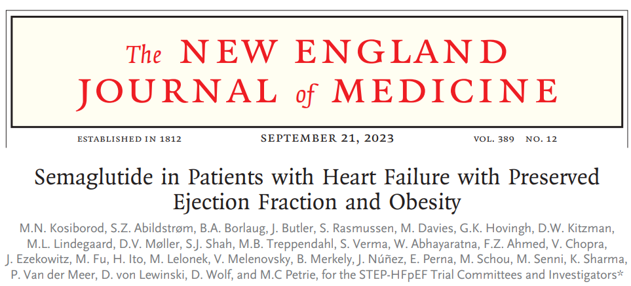
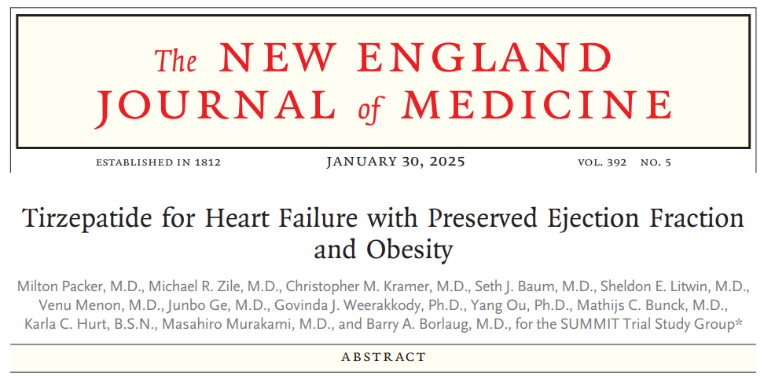
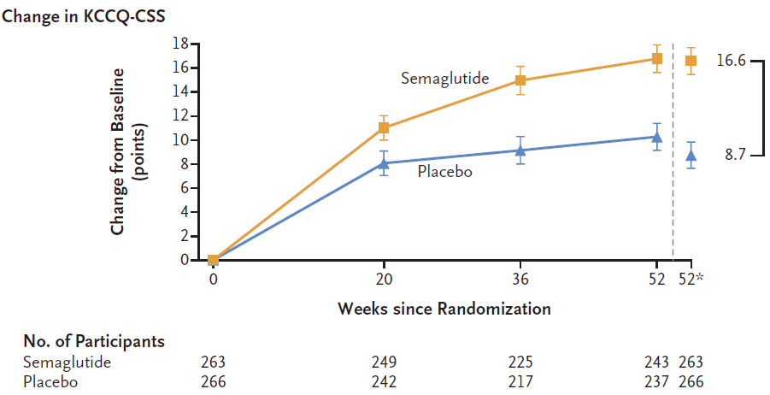
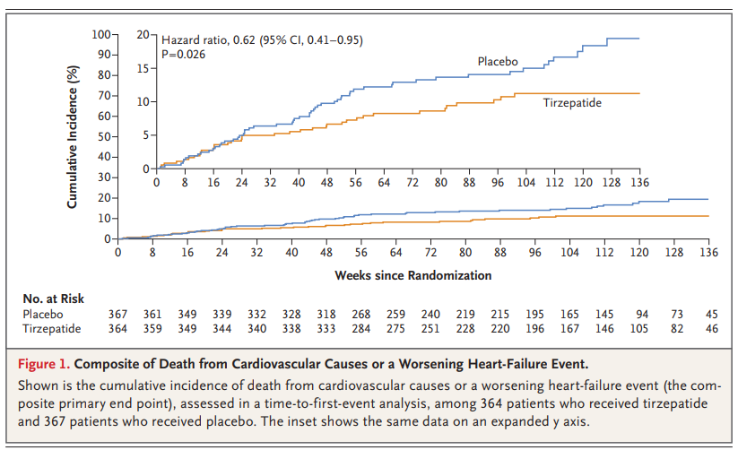
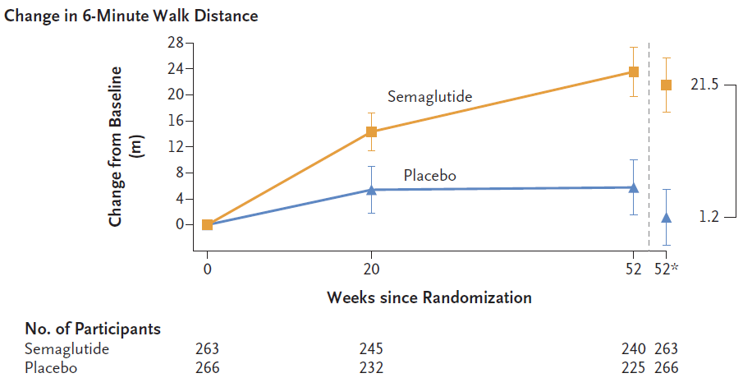
Sema in HFpEF: the STEP HFpEF TRIAL
Tirze in HFpEF: the SUMMIT TRIAL

Slide 10
Effect of semaglutide on the main kidney endpoint
Effect of semaglutide 2.4 mg on the main 5-component kidney composite endpoint
Semaglutide 2.4 mg
(N = 8,803), n (%)
Placebo
(N = 8,801), n (%)
HR (95% CI);
P value
5-component kidney composite endpoint
155 (1.8)
198 (2.2)
0.78 (0.63, 0.96); 0.02
Death due to kidney disease
0
0
N/A
Initiation of chronic kidney
replacement therapyª
4 (0.0)
6 (0.1)
0.66 (0.17, 2.32); 0.52
Onset of persistent eGFR <15 ml min⁻¹ 1.73 m⁻²
5 (0.1)
4 (0.0)
1.24 (0.33, 5.02); 0.74
Onset of persistent ≥50%
reduction in eGFR
12/8,724^{b} (0.1)
21/8,742^{b} (0.2)
0.57 (0.27, 1.14); 0.11
Onset of persistent macroalbuminuria
144 (1.6)
179 (2.0)
0.80 (0.64, 1.00); 0.05
0.1
1.0
10.0
HR (95% CI)
Favors semaglutide 2.4 mg
Favors placebo
Data are the observed (that is, as measured) n (%) of patients experiencing the first event that contributed to the main 5-component kidney composite endpoint from the in-trial observation period and the HR, and 95% CI was estimated using a Cox regression model. The symbols are the HRs and error bars are 95% CIs. P values are two-sided and were not adjusted for multiplicity.
ªDialysis or kidney transplantation.
^{b}Percent reduction is defined from baseline; the denominator is therefore reduced because of patients missing a baseline score.
CI, confidence interval; eGFR, estimated glomerular filtration rate; HR, hazard ratio; N/A, not applicable.
Adapted from Figure 2. Effect of semaglutide 2.4 mg on the main 5-component kidney composite endpoint.

Slide 11
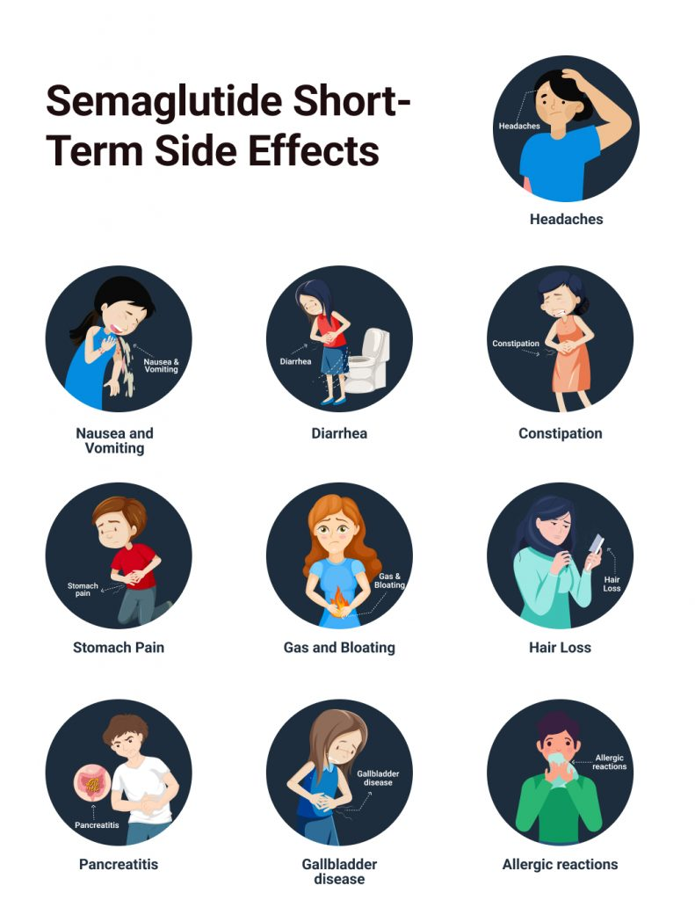
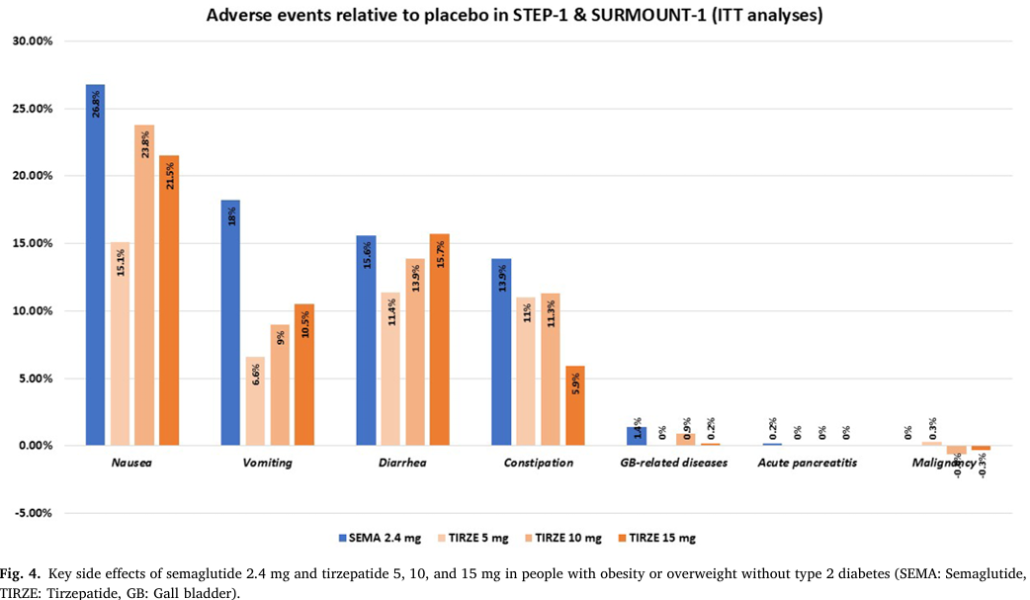
INCRETIN-BASED AOM SIDE EFFECTS
Singh A et al. Diabetes Metab Syndr. 2025 Mar
MILD>>MODERATE>>>SEVERE

Slide 12



Notes:
Gene Wilder – Frankenstein Jr

Slide 13
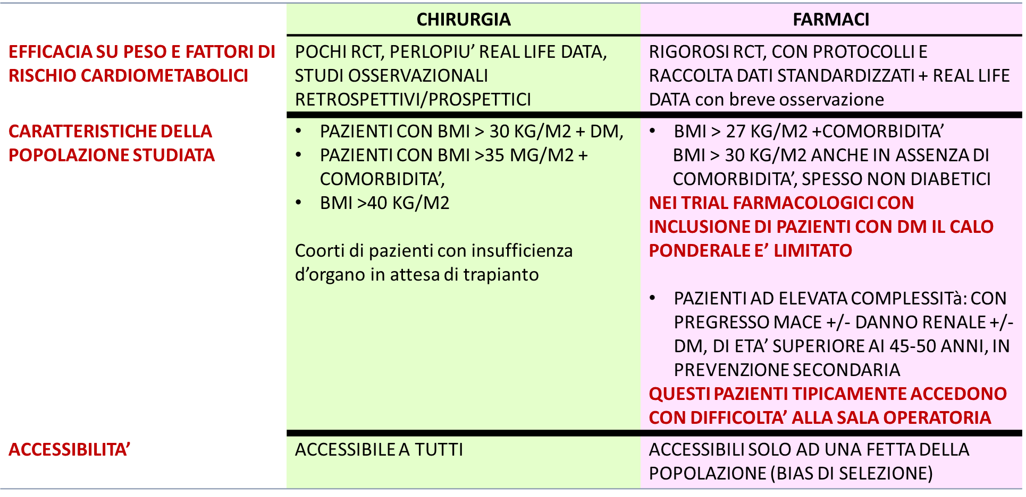
TERAPIA FARMACOLOGICA E CHIRURGICA PER L’OBESITA’ SONO VERAMENTE PARAGONABILI?

Slide 14
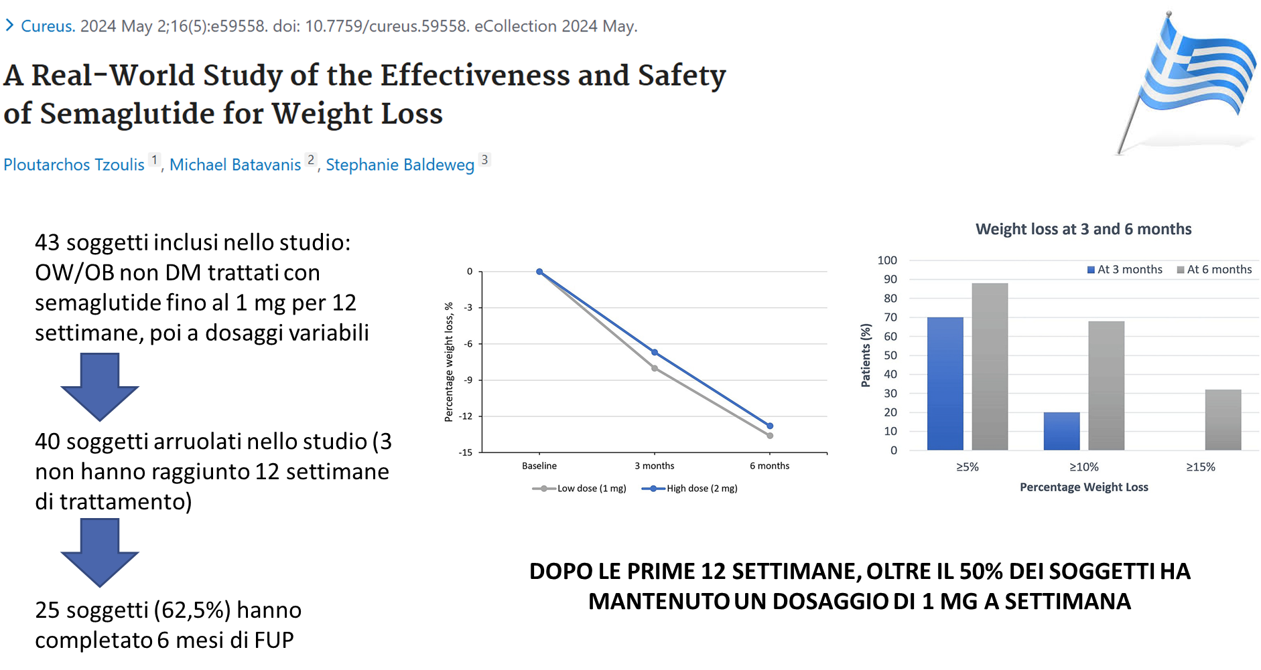

Slide 15
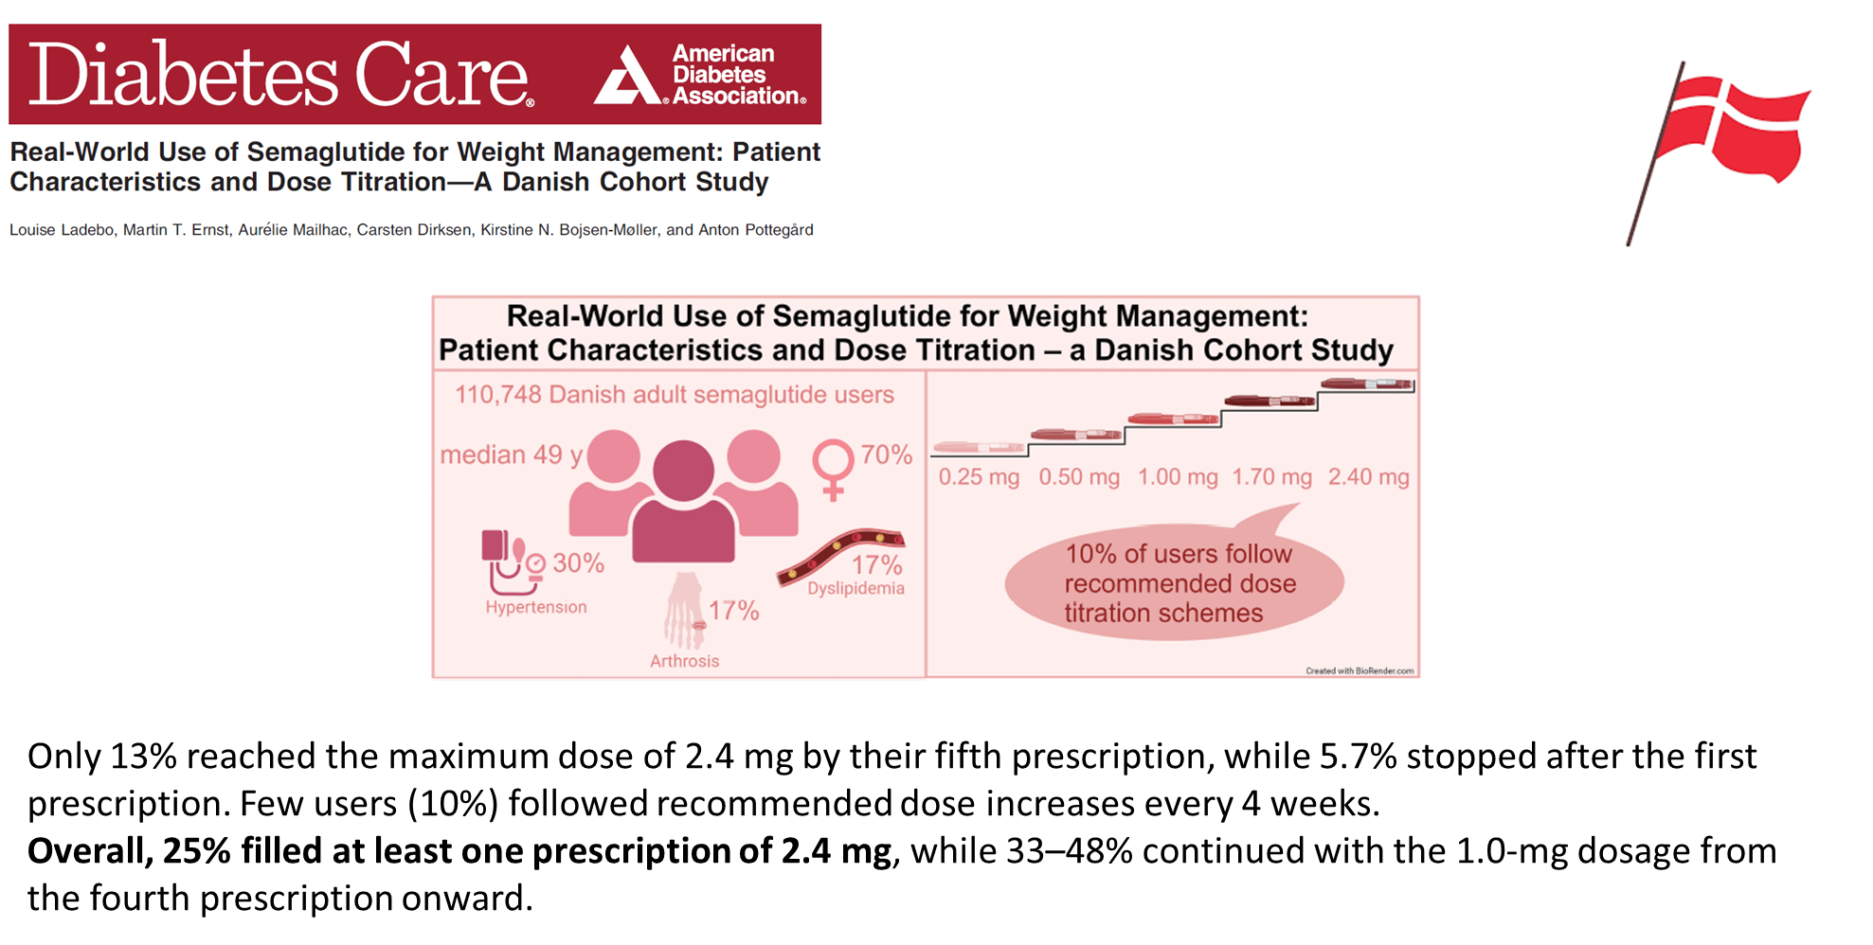

Slide 16
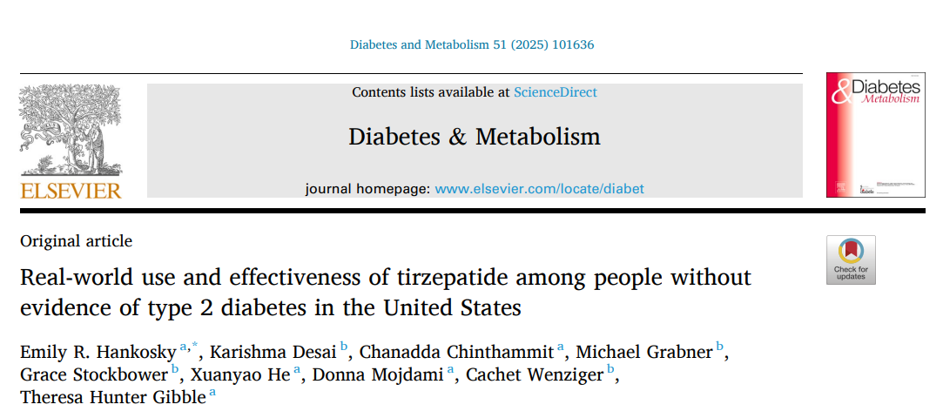
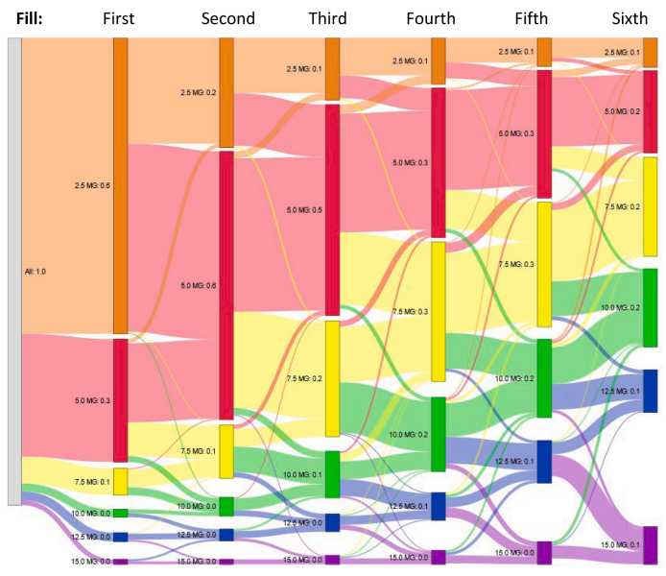
Almost three-quarters (73.8 %) of the OMM-eligible cohort was persistent on tirzepatide for ≥ 6 months
Among those with a sixth prescription fill, more than half of the OMM-eligible cohort was still receiving lower doses of tirzepatide (< 10 mg), indicating some inertia amongst providers, or preference for prescribing lower doses, supply constraints with the higher doses, or adverse effects

Slide 17
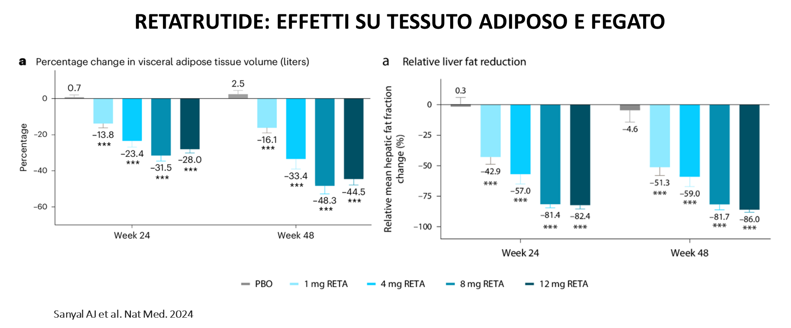
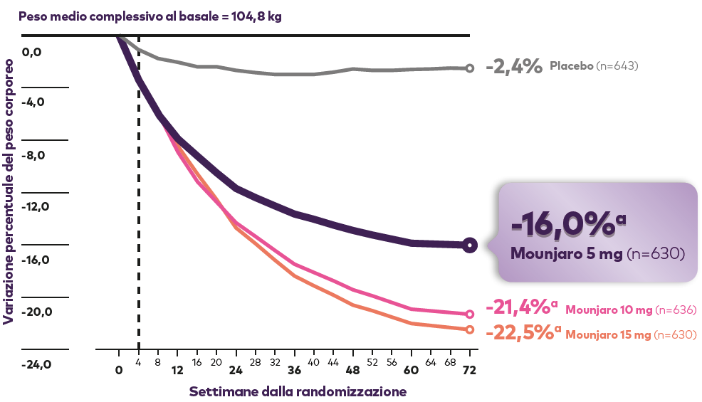
UTILIZZO DEI FARMACI PER OBESITA’ COME TRATTAMENTO NEOADIUVANTE ALLA CB o IN ADDOME DIFFICILE
Tirzepatide
Tirzepatide
Tirzepatide
Jastreboff AM, et al. N Engl J Med 2022; 387:205-216 + Supplementary Appendix. 2.

Slide 18
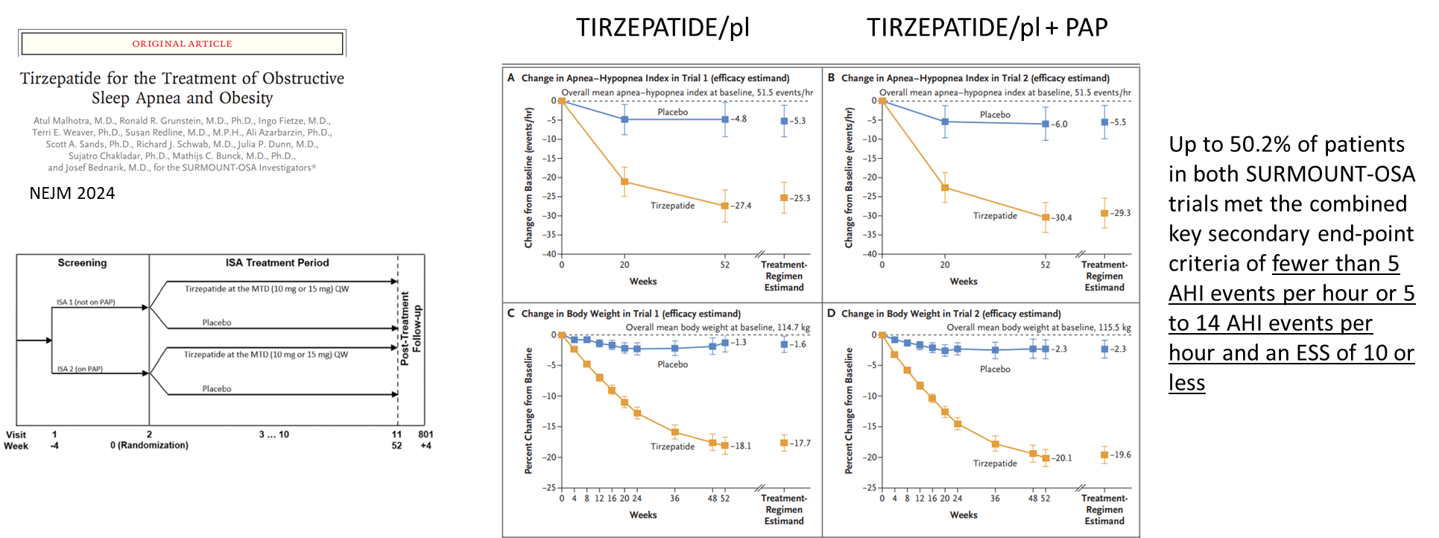
Trattamento dell’OSAS grave in preparazione ad intervento chirurgico

Slide 19
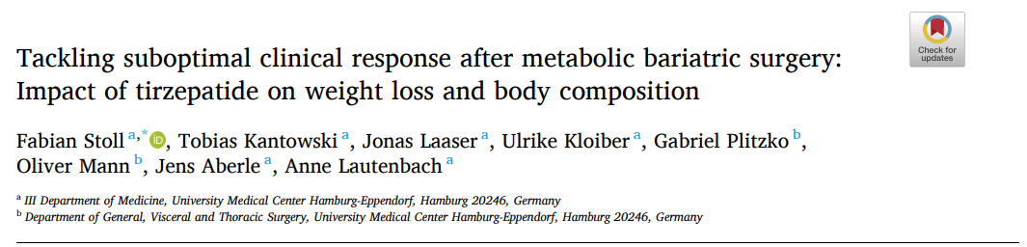
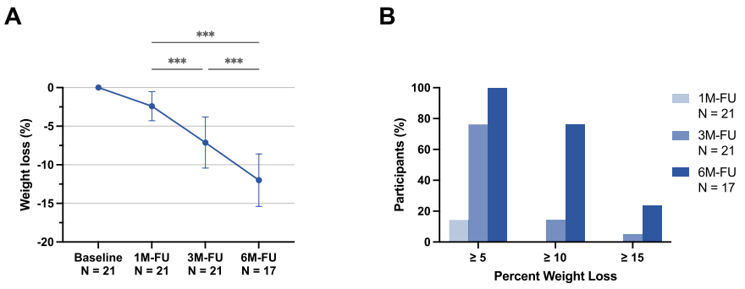
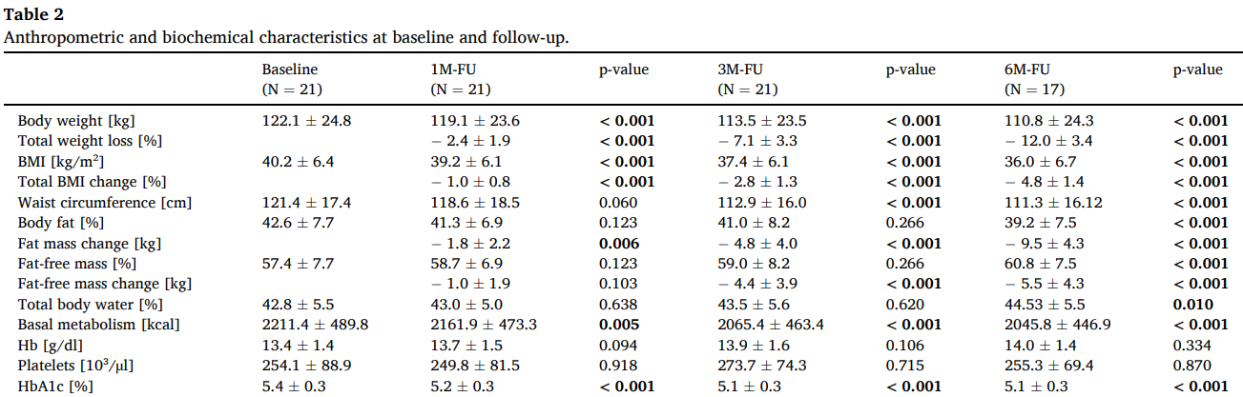
INSUFFICIENT WEIGHT LOSS E WEIGHT REGAIN
Obes Res Clin Pract. 2025

Slide 20
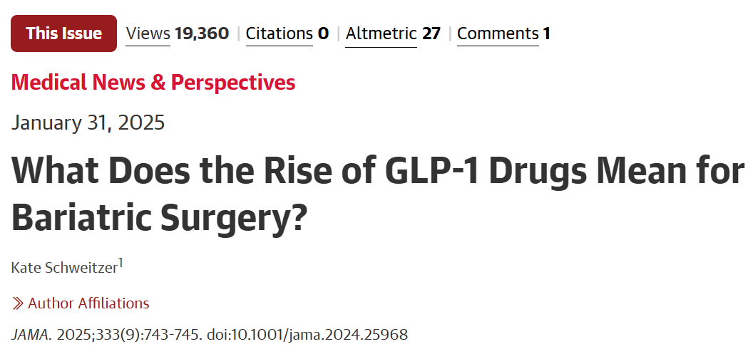
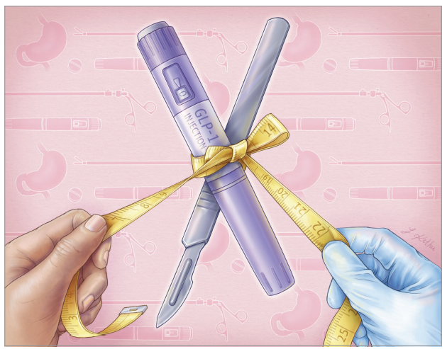
In US there was a 25% to 30% decrease in case volume that started in 2023, with the advent of new AOM BUT The ASMBS reports that in 2022 nearly 280,000 metabolic and bariatric procedures were performed in the U.S., which represents only about 1% of those who meet eligibility requirements based on BMI.
If weight-loss treatments, not just lifestyle modifications, gain traction, pervasive stigmas could be lessened and surgeons could begin to serve more than just the 1%. If this is an opportunity to bring more people in so they can learn about the benefits of bariatric surgery and not be afraid of it, that can increase those numbers.
“There’s enough room for all of us.”
Quando si considera la migliore opzione terapeutica è necessario considerare alcuni fattori:
gravità dell'obesità e delle comorbilità
rapporto rischio/beneficio
età del paziente e aspettativa di vita (mantenimento del peso)
preferenza del paziente
Notes:
Questo è uno dei tanti editoriali che da circa 18 mesi circolano nelle principali riviste scientifiche che riportano dubbi pareri riguardo al destino della chirurgia bariatrica. Credo che questo editoriale uscito su Jama in gennaio scorso, sebbene riporti perlopiù pareri di chirurghi, sia interessante perché propone un confronto «critico» tra chirurgia farmaci.
E’ vero che il numero di interventi dal 2023 è diminuita fino al 25-30% ma sappiamo che la chirurgia già prima raggiungeva solo l’1% dei pazienti che ne avrebbero avuto l’indicazione. I motivi sono molteplici, la mancanza di copertura assicurativa sptt se i pazienti non dimostrano sufficiente aderenza nel periodo prechirurgico, paziente non propenso alla chirurgia, stigma nei confronti della chirurgia….
Quindi, di fatto, l’avvento della tp farmacologica non ha rivoluzionato la situazione, ma ha rosicchiato una quota di pazienti da una fetta di torta di per sé piccola rispetto al totale. La conclusione dell’articolo punta al sinergismo tra queste terapie, proponendo di sfruttare la «fama» di questi farmaci per incrementare la sensibilità dei pazienti al problema obesità e, magari, raggiungere quei pazienti che finora sono rimasti lontani da ogni tipo di terapia (per proprio o altrui volere).

Slide 21

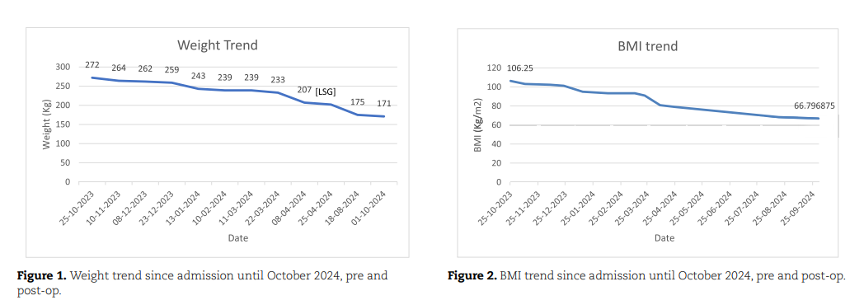
Choices (BMS/AOM) are being framed as «either-or» or «one-size-fits-all», but combination therapies are common in medicine, so why not consider them here?
Schweitzer K. JAMA. 2025
Nov 2023:
a 49-year-old male presented to the bariatric clinic seeking bariatric surgery.
The patient had an initial weight of 272 kg (BMI 106.25 kg/m2) and a history of type 2 diabetes mellitus (T2DM), obstructive sleep apnea (OSA) requiring nocturnal BiPAP, bilateral lipedema, and had been bedbound for 2 years
The MDT collectively determined that the patient required preoperative optimization before considering laparoscopic sleeve gastrectomy (LSG)
VLCKD
TIRZEPATIDE
+ VLCD
VLCD/LCD
VSG

Slide 22
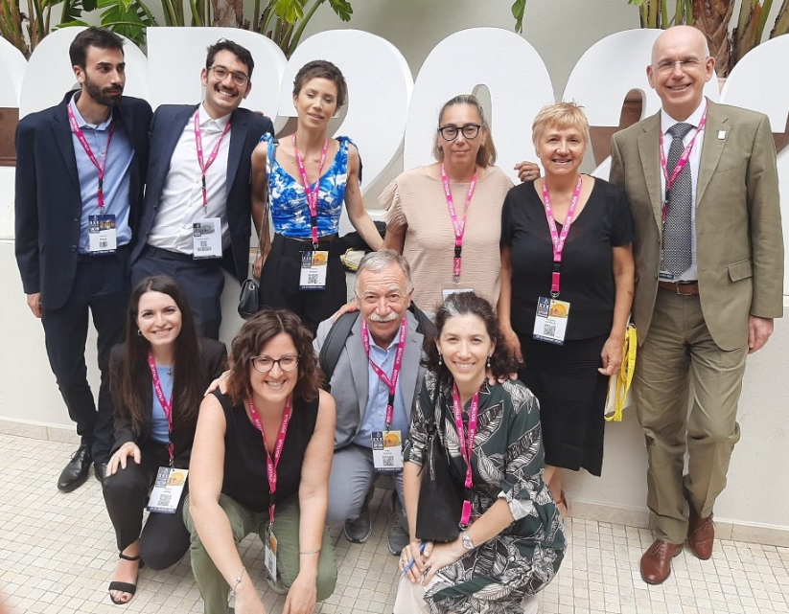


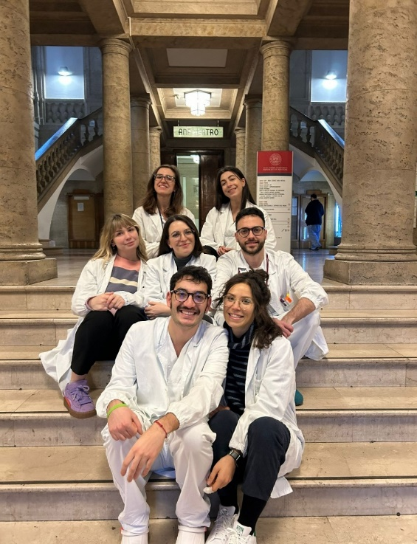

UOC Endocrinologia e Prevenzione e Cura del Diabete
IRCCS Az. Ospedaliero-Universitaria di Bologna
Prof. U.Pagotto
Gruppo Obesità
Prof.ssa M.L. Petroni
Dott. Emmanuele Capobianco
Dott. Ercole Franco
Dott.ssa Federica Pippa
Dott.ssa Valentina Pasquali
Dott.ssa Federica Delfini
Dott.ssa Beatrice Baldini
Dott.ssa Ida Sicilia
Dietiste/Nutrizioniste
Dott.ssa Vania Campanella, Dott.ssa Roberta Fazzeri,
Dott.ssa Ilaria Improta
Case Manager
Lucia Falcone

